Slide 1
Программа,осуществляющая решение квадратных уравнений
Презентацию подготовил Дейко Даниил

Slide 2
Вывод квадратного уравнения
Квадратное уравнение имеет вид ax²+bx+c
Доказательство того, что квадратное уравнение имеет вид ax^2 + bx + c = 0, где a, b и c - коэффициенты, x - неизвестная переменная, можно провести следующим образом: 1. Предположим, что у нас есть квадратное уравнение вида Ax^2 + Bx + C = 0, где A, B и C - некоторые коэффициенты. 2. Разделим обе части уравнения на A, чтобы получить уравнение вида x^2 + (B/A)x + (C/A) = 0. 3. Обозначим коэффициенты нового уравнения как a, b и c соответственно: a = 1, b = B/A и c = C/A. 4. Таким образом, мы получаем уравнение вида ax^2 + bx + c = 0, которое имеет тот же вид, что и исходное уравнение. 5. Следовательно, любое квадратное уравнение может быть записано в виде ax^2 + bx + c = 0, где a, b и c - коэффициенты, x - неизвестная переменная. Таким образом, мы доказали, что любое квадратное уравнение имеет вид ax^2 + bx + c = 0, где a, b и c - коэффициенты, x - неизвестная переменная.

Slide 3
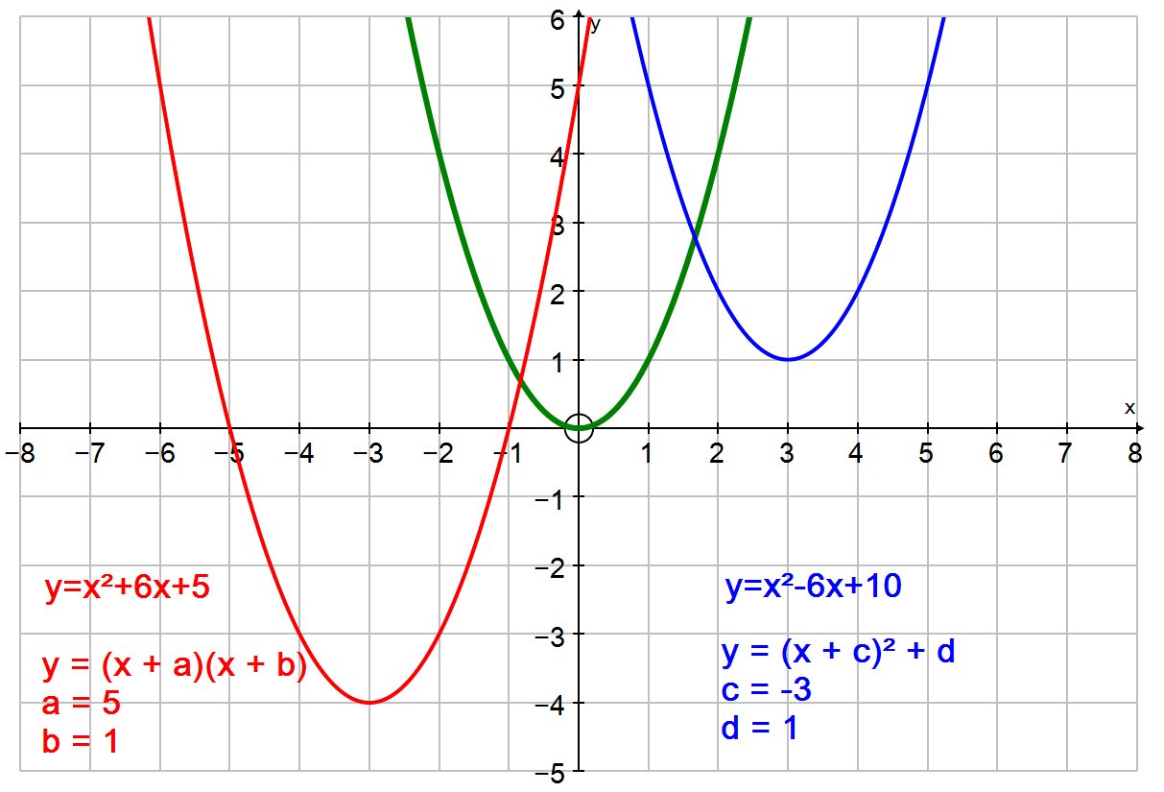
Наглядное соответствие графика и функции

Slide 4
.
Для того чтобы узнать корни квадратного уравнения, можно построить его график или функцию. График квадратной функции представляет собой параболу, которая может быть направлена вверх или вниз в зависимости от знака коэффициента a. Корни квадратного уравнения можно найти как точки пересечения графика с осью x. Для этого необходимо решить уравнение ax^2 + bx + c = 0, используя формулу дискриминанта: D = b^2 - 4ac. Если дискриминант D > 0, то уравнение имеет два различных корня: x1 = (-b + √D) / 2a и x2 = (-b - √D) / 2a. Если D = 0, то уравнение имеет один корень: x = -b / 2a. Если D < 0, то уравнение не имеет действительных корней. Таким образом, построив график квадратной функции и найдя корни уравнения, можно определить ее поведение и решить задачи на определение максимального или минимального значения функции.

Slide 5
Общий вид программы
print("Уравнение ax² + bx + c = 0") a = int(input("Введите a ")) b = int(input("Введите b ")) c = int(input("Введите c ")) D = b ** 2 - 4 * a * c if D < 0: print("У этого уравнения существуют только мнимые корни.") else: x1 = (-b + D ** 0.5) / (2 * a) x2 = (-b - D ** 0.5) / (2 * a) if x1 == x2: print(f"x1 = {x1}") else: print(f"x1 = {x1}, x2 = {x2}")

Slide 6
Перейдем к ее принципу работы
1
print("Уравнение ax² + bx + c = 0") a = int(input("Введите a ")) b = int(input("Введите b ")) c = int(input("Введите c "))
Сначала перед пользователем предстает вид квадратного уравнения,далее представляется возможность ввести переменные a ,b ,c

Slide 7
Следующий этап алгоритма
2
D = b ** 2 - 4 * a * c if D < 0: print("У этого уравнения существуют только мнимые корни.")
На данном этапе код опеределяет ,является ли дискриминант D натуральным числом. Если дискриминант меньше 0, то уравнение не имеет вещественных корней. График квадратной функции в этом случае не пересекает ось x и находится полностью выше или ниже нее. Он может быть описан как пара симметричных парабол, направленных вверх или вниз, которые не пересекают ось x.
В таком случае программа выдает ("У этого уравнения существуют только мнимые корни."

Slide 8
3
else: x1 = (-b + D ** 0.5) / (2 * a) x2 = (-b - D ** 0.5) / (2 * a)
Данные строки считают корни квадратного уравнения по общепринятой формуле в том и только том случае когда дискриминант не меньше 0

Slide 9
4
if x1 == x2: print(f"x1 = {x1}") else: print(f"x1 =
{x1}, x2 = {x2}")
Последняя часть программы ,проверяющая является ли дискриминант равным нулю,иными словами сравнивающая первый и второй корень .И если они действительно равны то программа выводит результат решения,где пользователь видит одно число .
В ином случае программа выводит два неравных числа

